Slide 1


ХАНТЫ-МАНСИЙСКИЙ АВТОНОМНЫЙ ОКРУГ-ЮГРА
АДМИНИСТРАЦИЯ ГОРОДА СУРГУТА
Об итогах оценки регулирующего воздействия и экспертизы муниципальных правовых актов
за 2025 год
2026

Slide 2

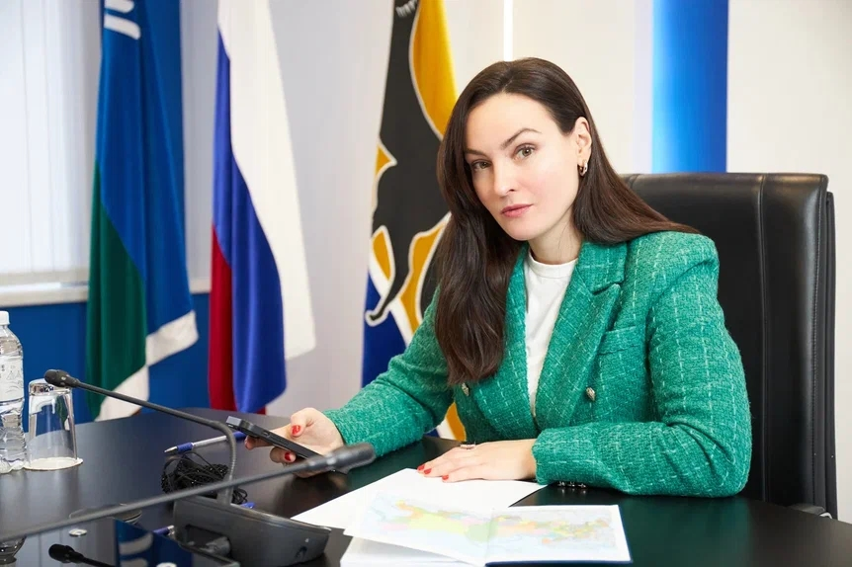
АДМИНИСТРАЦИЯ ГОРОДА СУРГУТА
Екатерина БОРИСОВА
начальник управления
УПРАВЛЕНИЕ ИНВЕСТИЦИЙ,
РАЗВИТИЯ ПРЕДПРИНИМАТЕЛЬСТВА И ТУРИЗМА

Slide 3
ОСНОВНЫЕ ЦЕННОСТИ ОРВ
СНИЖЕНИЕ АДМИНИСТРАТИВНЫХ БАРЬЕРОВ
УЛУЧШЕНИЕ ИНВЕСТИЦИОННОГО КЛИМАТА
РАЗВИТИЕ ПРЕДПРИНИМАТЕЛЬСТВА
СОЗДАНИЕ КОМФОРТНЫХ УСЛОВИЙ ДЛЯ БИЗНЕСА
ПОВЫШЕНИЕ КАЧЕСТВА УПРАВЛЕНЧЕСКИХ РЕШЕНИЙ
ФОРМИРОВАНИЕ БЛАГОПРИЯТНОЙ РЕГУЛЯТОРНОЙ СРЕДЫ

Slide 4

ОРВ И ЭКСПЕРТИЗА
ОРВ 47 проектов нормативных правовых актов - 51 заключение:
- 33 заключения в рамках предварительной ОРВ о необходимости/отсутствии необходимости проведения углубленной оценки;
- 18 заключений об углубленной ОРВ (15 положительных, включая 3 повторных и 3 отрицательных)
Экспертиза 4-х действующих нормативных правовых актов: 7 отрицательных заключений, включая 3 повторных
Распоряжение Главы города от 30.01.2025 № 08 «Об утверждении плана проведения экспертизы действующих муниципальных нормативных правовых актов на 2025 год»

Slide 5



СТРУКТУРА ОТЗЫВОВ УЧАСТНИКОВ
ПУБЛИЧНЫХ КОНСУЛЬТАЦИЙ
60 отзывов
52 предложения (замечания)

Slide 6



КЛЮЧЕВЫЕ ЗАМЕЧАНИЯ И ПРЕДЛОЖЕНИЯ, ПРИНЯТЫЕ И УЧТЕННЫЕ
В ПРОЕКТАХ ПРАВОВЫХ АКТОВ
В Порядке предоставления субсидий на поддержку рыбохозяйственного комплекса, включены в направления затрат, на возмещение которых предоставляется субсидия:
- на оплату труда и другие выплаты, причитающиеся работникам;
- на услуги (работы) по техническому обслуживанию и ремонту оборудования, техники, наземных транспортных средств (за исключением легковых автомобилей, предназначенных для перевозки пассажиров);
- транспортные услуги по перевозке пищевой рыбной продукции собственного производства;
- на доставку приобретенных сырья, рыбопосадочного материала, оборудования, техники, тары, упаковочных материалов, сетематериалов;
- бухгалтерские, юридические, консультационные услуги, но не более 15 000 рублей затрат в месяц;
- на услуги (работы) по текущему ремонту объектов для производства продукции аквакультуры (рыбоводства) и (или) пищевой рыбной продукции собственного производства, расположенных на территории ХМАО – Югры;
- на услуги (работы) по текущему ремонту объектов (объекта) для реализации продукции аквакультуры (рыбоводства) и (или) пищевой рыбной продукции собственного производства, расположенных на территории ХМАО – Югры
В местных нормативах градостроительного проектирования исключены избыточные обязательные требования:
в примечании п. 2 «Реконструкция (реновация) сложившейся застройки допускается исключительно на основании договора о комплексном развитии территории жилой (не жилой) застройки. Договор о КРТ может включать условия о надстройке этажей, мансард в существующие ОКС, строительство новых ОКС в общем объеме, не превышающем 30 % от существующей площади при обязательном соблюдении санитарно-гигиенических и противопожарных норм и требований предельной плотности; и с условием соблюдения соотношения обеспеченности прогнозной численности населения в реновируемых объектах требуемым по расчету объемам обеспеченности социальной, коммунальной и транспортной инфраструктур»; слова «100 % обеспеченность местами постоянного хранения индивидуального транспорта в границах земельного участка»; п. 1.6 «Минимальная площадь 1 комнатной квартиры, в том числе студии, - 33 кв. м»; п. 1.8 «Максимальный процент однокомнатных квартир, в том числе студий, при новой застройке в общем количестве квартир в границах территории проектирования – 50»; п. 1.9 «Дифференцированные требования по этажности многоэтажной застройки»
В порядке предоставления субсидий субъектам МСП на финансовое обеспечение затрат предпринимателям в производственной сфере учтены предложения:
- уточнено понятие «Дата расходования средств субсидии»; дополнен порядок принятия отчета; уточнены расходы, связанные с реализацией проекта; дополнены основания для возврата заявки на доработку;
- дополнено отдельное приложение к заявке, содержащее форму согласия на обработку персональных данных;
- описание проекта дополнено описанием географии оказания услуг (реализации продукции) в случае, если предприниматель оказывает услуги (имеет филиал) в том числе в другом регионе

Slide 7


ПРИЧИНЫ ВЫНЕСЕНИЯ ОТРИЦАТЕЛЬНЫХ
ЗАКЛЮЧЕНИЙ
неоднозначная трактовка положений, наличие признаков непрозрачности административных процедур, наличие неопределенной, двусмысленной терминологии (18 замечаний)
несоответствие предлагаемого регулирования федеральному законодательству, наличие избыточных полномочий органов власти (7 замечаний)
введение необоснованных ограничений для субъектов предпринимательской и инвестиционной деятельности (5 замечаний)
требование органами власти излишних документов (3 замечания)
не допущено внесение изменений в решение Думы города от 26.12.2017 № 206-VI ДГ «О Правилах благоустройства территории города Сургута» в части дополнения статьей «Правила использования и размещения средств индивидуальной мобильности»

Slide 8
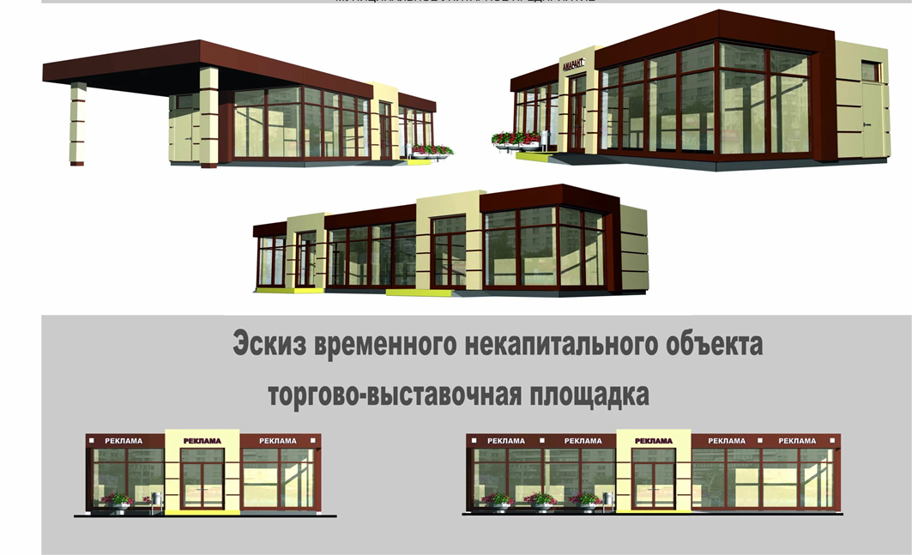



РЕЗУЛЬТАТЫ ЭКСПЕРТИЗЫ ЗА 2025 ГОД
постановление Администрации города от 27.08.2025 № 5105 «Об утверждении требований к разработке разбивочного плана некапитального строения, сооружения и эскизного проекта некапитального строения, сооружения на территории города Сургута и порядка их согласования и о признании утратившими силу некоторых муниципальных правовых актов», которым признано утратившим силу ранее действующее постановление Администрации города от 31.08.2023 № 4228 «Об утверждении требований к разработке эскизного проекта некапитального строения, сооружения и порядка согласования эскизного проекта некапитального строения, сооружения на территории города Сургута»
постановление Администрации города от 17.09.2025 № 5837 «О внесении изменений в постановление Администрации города от 15.11.2024 № 5900 «Об утверждении регламента сопровождения инновационных проектов в Администрации города»
постановление Администрации города от 07.10.2025 № 6471 «О внесении изменений в постановление Администрации города от 27.07.2015 № 5227 «Об утверждении порядка осуществления контроля за распоряжением, использованием по назначению и сохранностью имущества, находящегося в собственности муниципального образования городской округ Сургут»
постановление Администрации города от 17.10.2025 № 6768 «О внесении изменений в постановление Администрации города от 26.01.2016 № 470 «Об организации регулярных перевозок пассажиров и багажа автомобильным транспортом на территории муниципального образования городской округ Сургут Ханты-Мансийского автономного округа – Югры»
ВСЕ ИЗМЕНЕНИЯ ВНЕСЕНЫ В ТЕЧЕНИЕ 2025 ГОДА

Slide 9
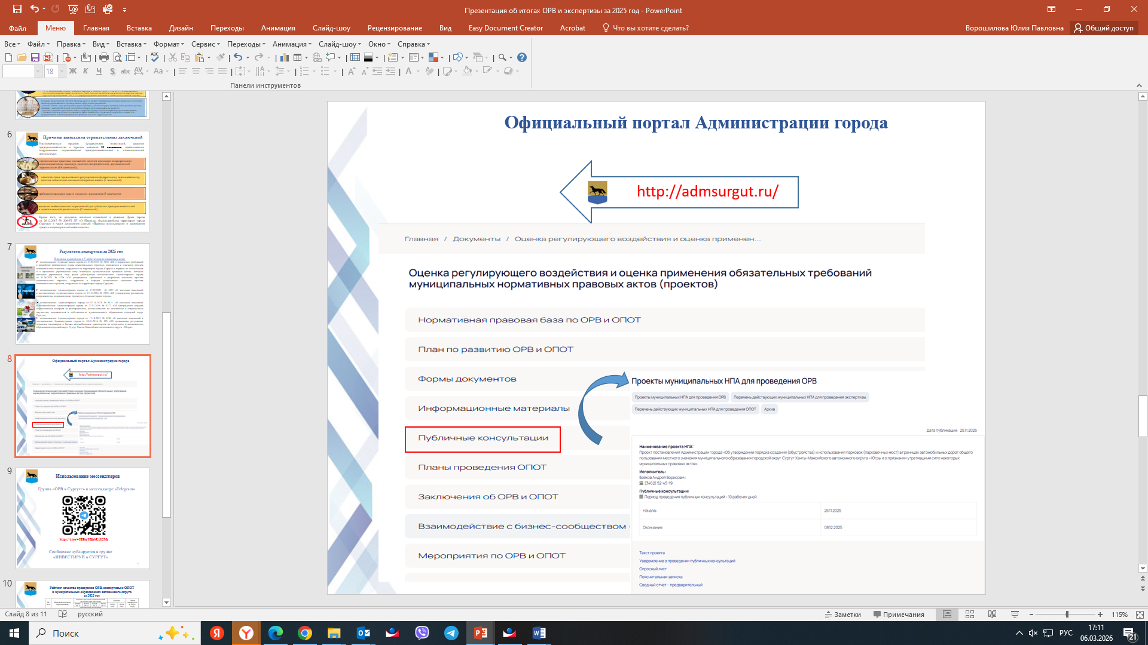
Официальный портал Администрации города

Slide 10

ИСПОЛЬЗОВАНИЕ МЕССЕНДЖЕРОВ
Группа «ОРВ в Сургуте» в мессенджере «Telegram»
https://t.me/+1EBsyY8jshUzY2My
Сообщение дублируется в канале «ИНВЕСТИРУЙ в СУРГУТ»

Slide 11
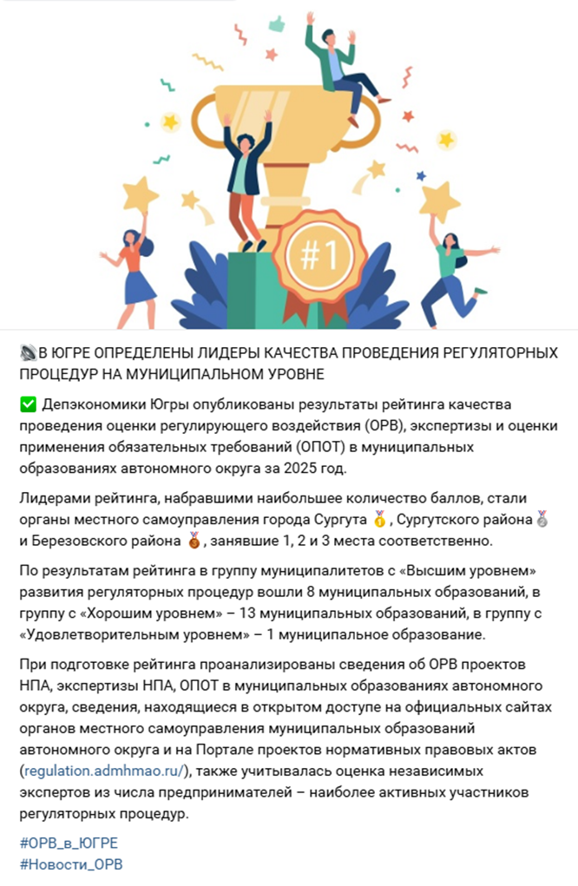
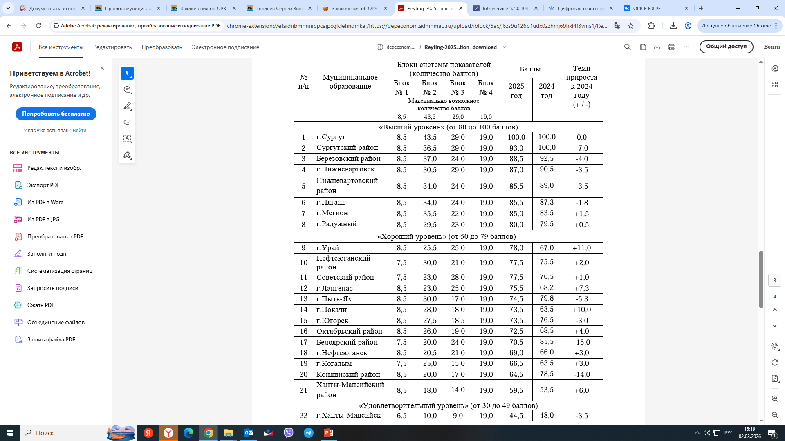
РЕЙТИНГ КАЧЕСТВА ПРОВЕДЕНИЯ ОРВ, ЭКСПЕРТИЗЫ И ОПОТ ЗА 2025 ГОД

Slide 12

ХАНТЫ-МАНСИЙСКИЙ АВТОНОМНЫЙ ОКРУГ-ЮГРА
АДМИНИСТРАЦИЯ ГОРОДА СУРГУТА
СПАСИБО ЗА ВНИМАНИЕ!

